Slide 1
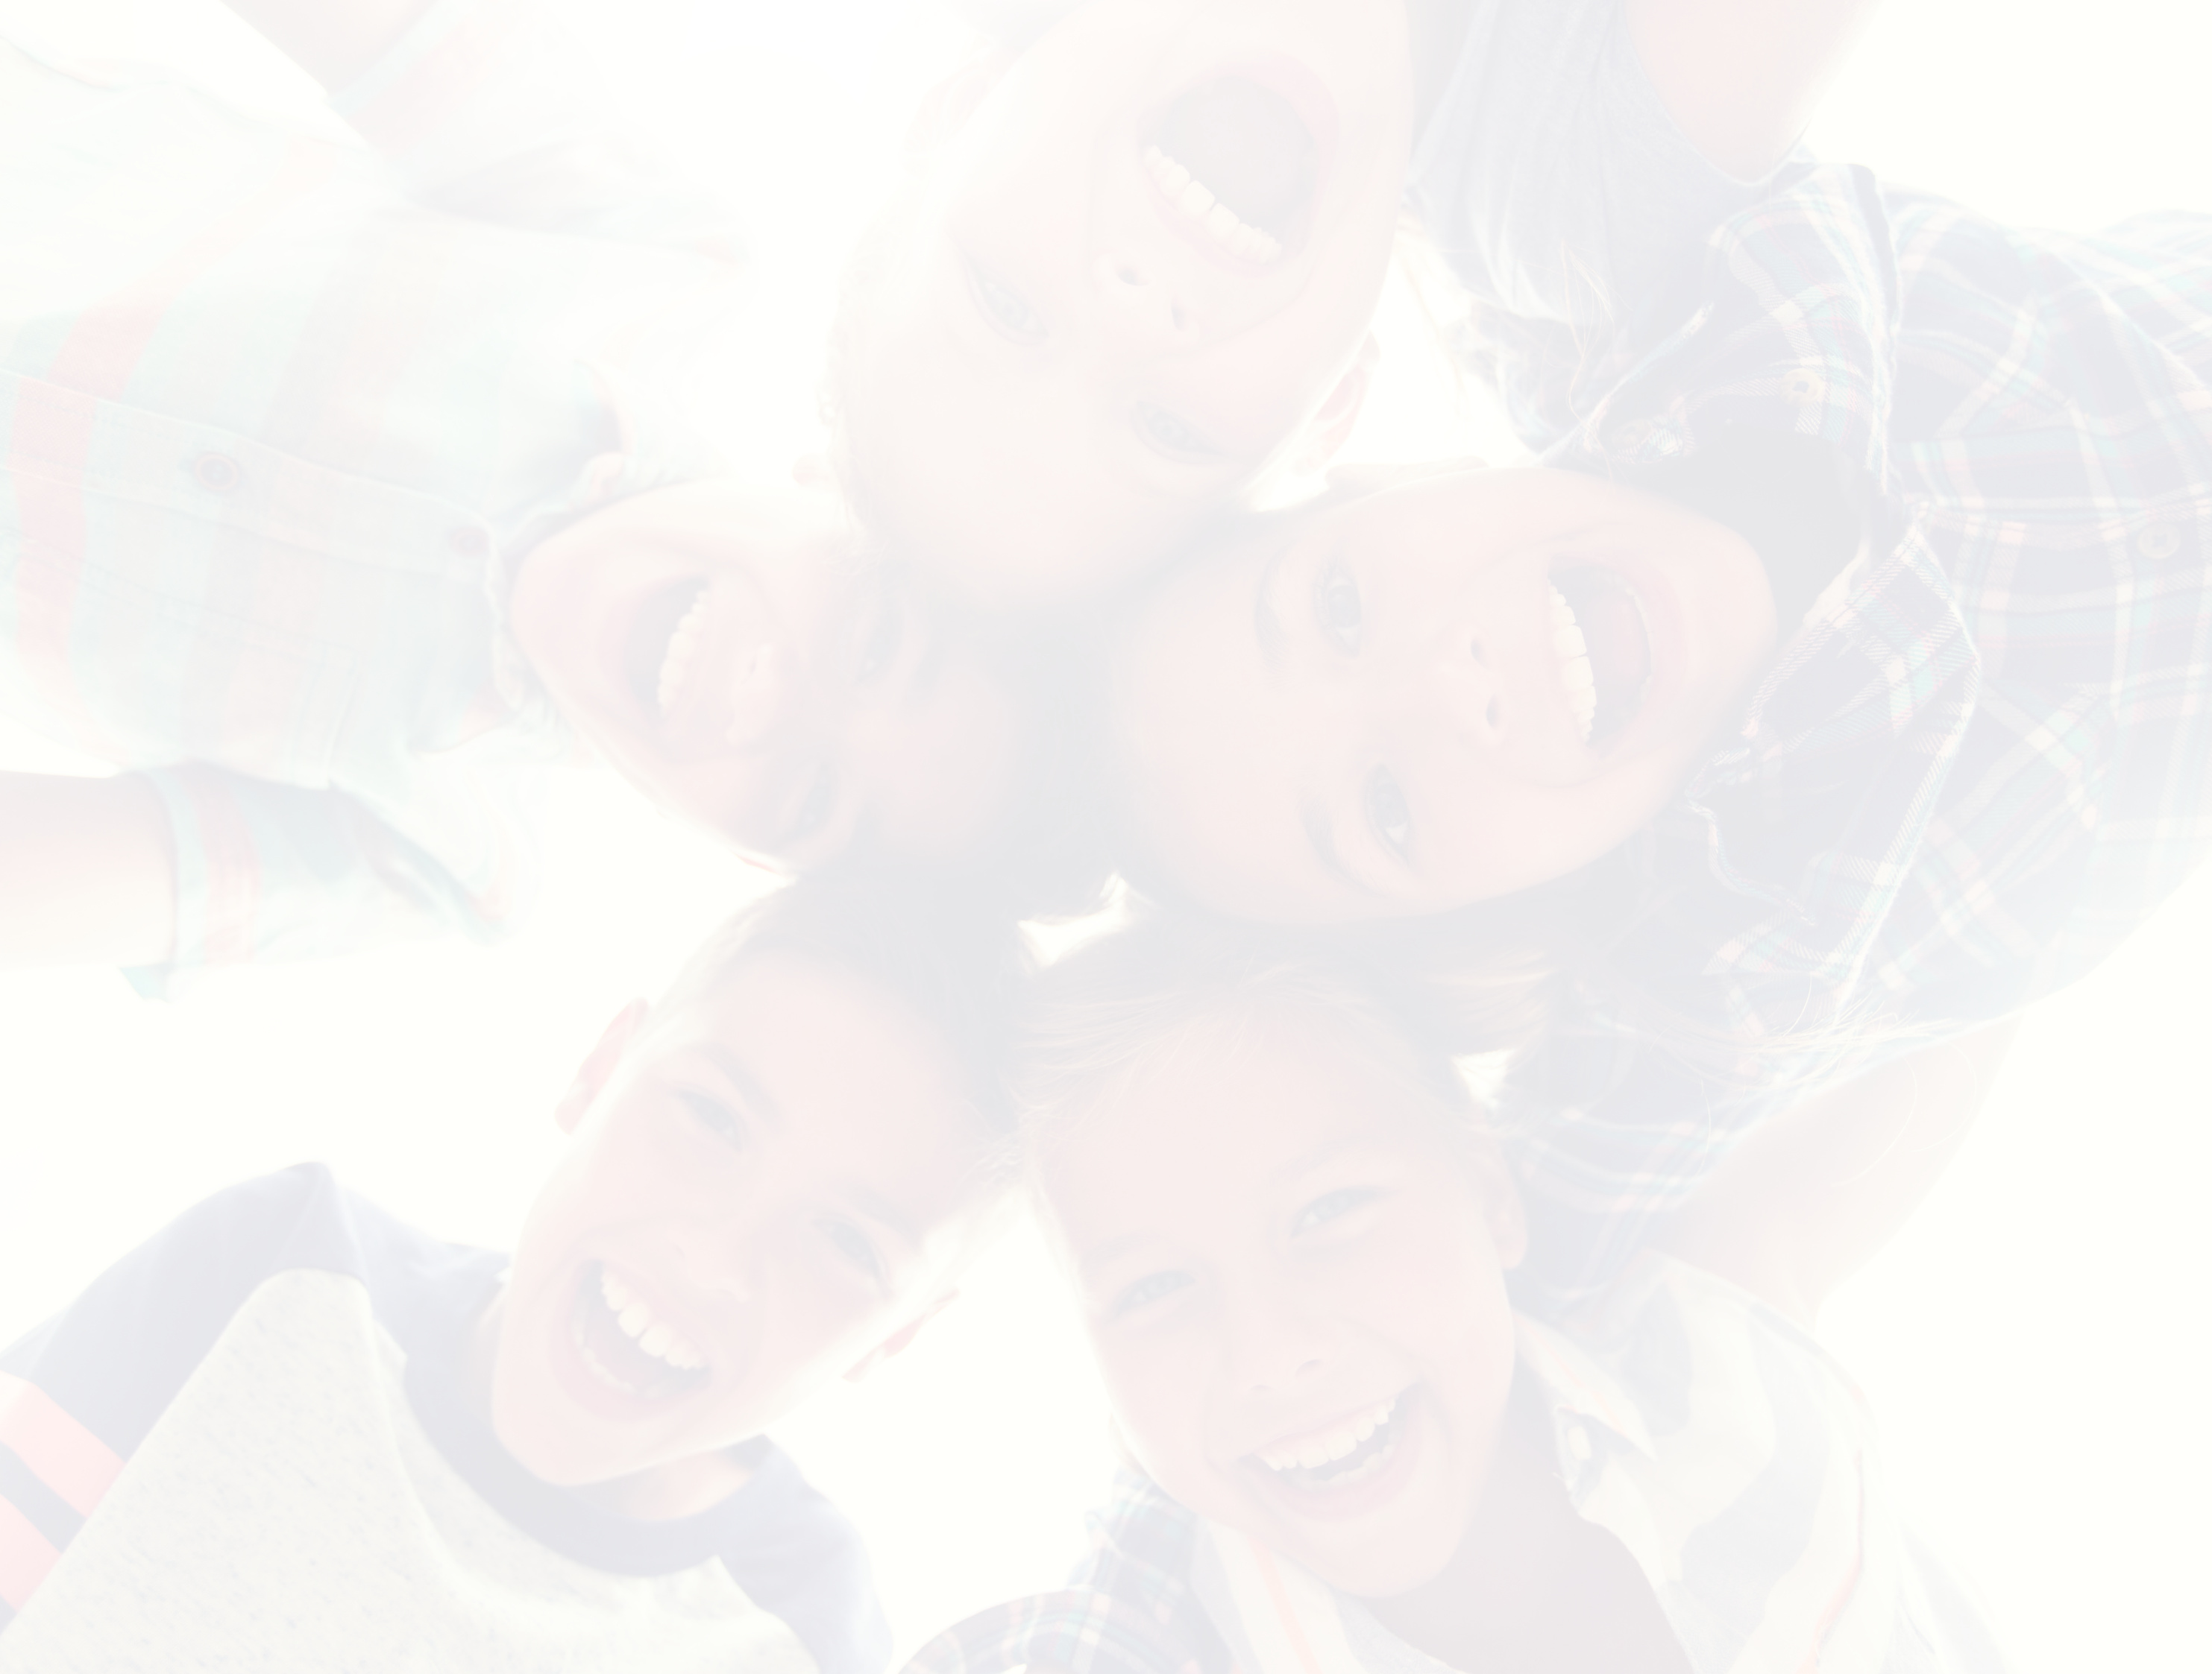

ДІАГНОСТУВАЛЬНА РОБОТА.
СПИСУВАННЯ
3 КЛАС
ТЕМА:"ДОСЛІДЖУЄМО РЕЧЕННЯ".

Slide 2

ЕМОЦІЙНЕ НАЛАШТУВАННЯ
01
04
Я - УЧЕНЬ !
Я АКТИВНО ПРАЦЮВАТИМУ НА УРОЦІ!
02
05
Я - ОСОБИСТІСТЬ ТВОРЧА !
У МЕНЕ ХОРОШИЙ НАСТРІЙ !
03
06
Я ВПЕВНЕНИЙ У СВОЇХ СИЛАХ!
Я БАЖАЮ СВОЇМ ОДНОКЛАСНИКАМ УСПІХУ!
07

Slide 3
КРИТЕРІЇ ОЦІНЮВАННЯ
100 %
100 %
100 %
100 %
БЕЗ ПОМИЛОК
ПЕРЕВІРИВ
ТЕКСТ ЗАПИСАН ПОВНІСТЮ
РОЗБІРЛИ ВІСТЬ, ОХАЙНІСТЬ

Slide 4
СТРАТЕГІЯ СПИСУВАННЯ
ПЕРЕВІР ЗАПИСАНЕ
04
ЗАПИСУЙ КОЖНЕ НАСТУПНЕ РЕЧЕННЯ ДИКТУЮЧИ СОБІ
03
ВИЗНАЧ СЛОВА, ЯКІ Є НЕЗРОЗУМІЛИМИ ТА З'ЯСУЙ ЇХ ЗНАЧЕННЯ
02
ПРОЧИТАЙ УВАЖНО ТЕКСТ
01

Slide 5

СПИСУВАННЯ
ЗАПИШИ ДАТУ
Друзі птахів

Slide 6



Настала весна. Тепле проміння сонця зігнало сніги. З гір потекли струмочки. Зеленіє молода травичка. Кожного дня прибувають з вирію перелітні птахи.
У школярів свято. Діти зустрічають весняних гостей. До нього готувалися всі. Олесь та Петрик прикріпили на березі шпаківню. Інші хлоп'ята прив'язали синичники.
Дружні птахи почали носити в свої хатки травичку і пір'я. Скоро у них будуть маленькі пташенята.

Slide 7

ПОВНІСТЮ ВІДПОВІДАЄ
САМООЦІНЮВАННЯ
ЧАСТКОВО ВІДПОВІДАЄ
ВІДПОВІДАЮТЬ ОКРЕМІ ЕЛЕМЕНТИ
Я НАПИСАВ ТЕКСТ БЕЗ ПОМИЛОК
Я НАПИСАВ ТЕКСТ ПОВНІСТЮ
Я НАПИСАВ ТЕКСТ РОЗБІРЛИВО ОХАЙНО
Я ПЕРЕВІРИВ ТЕКСТ ТА ВИПРАВИВ ПОМИЛКИ

Slide 8


ФІЗКУЛЬТХВИЛИНКА

Slide 9

СПИШИ ВИДІЛЕНЕ РЕЧЕННЯ
01
ВИКОНАЙ ГРАМАТИЧНЕ ЗАВДАННЯ
02
ПІДКРЕСЛИ ПІДМЕТ І ПРИСУДОК
УСТАНОВИ ЗВ'ЯЗКИ МІЖ ЧЛЕНАМИ РЕЧЕННЯ ЗА ДОПОМОГОЮ ПИТАНЬ
03
03

Slide 10
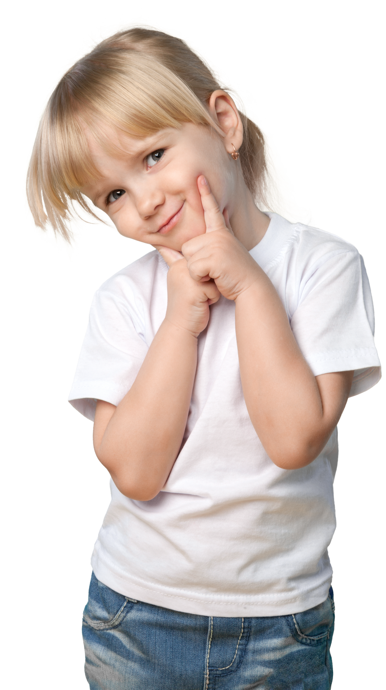

  УВАЖНО ПЕРЕДИВИСЬ ВЛАСНУ РОБОТУ.
  ОХАЙНО ВИПРАВ ПОМИЛКИ, ЯКЩО ВОНИ Є.

Slide 11
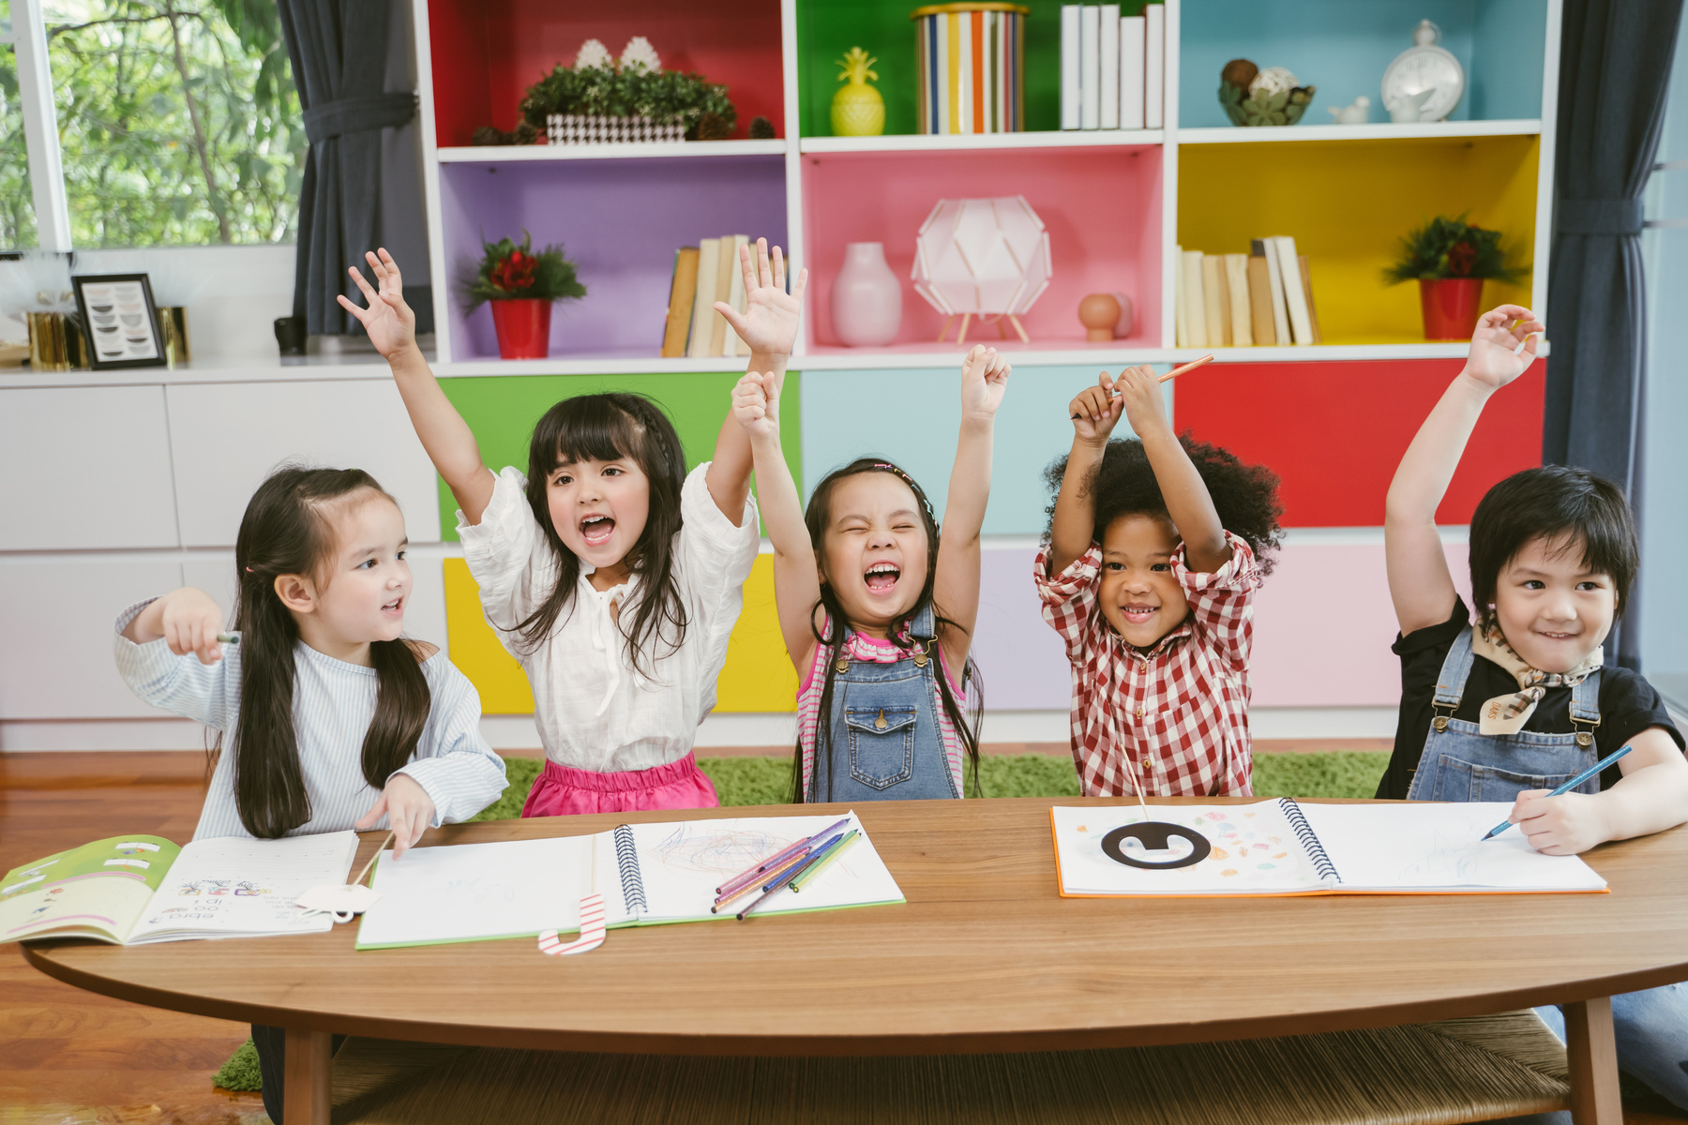

РЕФЛЕКСІЯ
ВСЕ БУЛО ЛЕГКО ТА ПРОСТО
Я З УСІМ СПРАВИВСЯ
БУЛО СКЛАДНО ТА НІЧОГО НЕ ЗРОЗУМІЛО
11

